Slide 1
SIK
Sulinermik Inuussutissarsiuteqartut Kattuffiat
Sunaasoq
Susimasoq
Susoq
Sorusuttoq

Slide 2
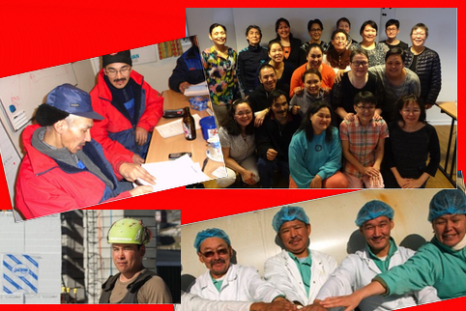
Sulinermik Inuussutissarsiuteqartut Kattuffiat
Sulisartut assigiinngitsunik suliaqartut kattuffiat ullumi sulisartut peqatigiiffiinik 19-inik immikkoortortaqartoq

Slide 3
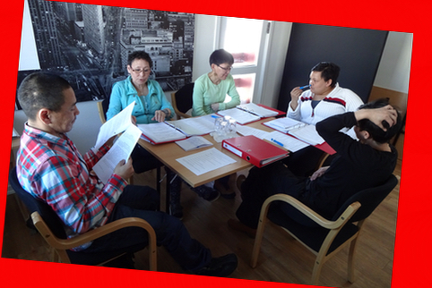
Sulinermik Inuussutissarsiuteqartut Kattuffiat
Akissarsiat sulinermilu atugarisat pillugit isumaqatiginninni-artartoq.
Sulisartut
pisinnaatitaaffiinik illersuisussaq.

Slide 4
SIK-p sulinerata aaqqissuussaanera
Sulisut sinniisaat
(suliffinni tamalaani)
Sulisartut peqatigiiffii
(sumiiffinni immikkoortortat)
Kattuffik SIK
(ilaasortanut sullissivik)

Slide 5
Sulisartut kattuffeqarneranni suleriaatsit
Isumaqatigiinniarnerit assigiinngitsut
(akissarsiat sulinermilu atugassarititaasut pillugit)
Politikkikkut oqartussaasunut sunniiniarneq
(inuiaqatigiinni aalajangiinerit inuunitsinnut sunniuteqarmata)
Inuiaqatigiinnut paasissutissiineq
(sulisartut atugarisaat paasisitsiniutigalugit)

Slide 6
Isumaqatigiissuteqarfigisat
Namminersorlutik Oqartussat kommunillu
(allaffimmiut, peqqinnissaqarfimmi sulisut, meeqqerisut il.il.)
Suliffiutillit namminersortut kattuffiat GE
(sanaartortut, pisiniarfimmiut, inuussutissalerisut il.il.)
Suliffeqarfiit ataasiakkaat
(Royal Greenland, KNI, Royal Arctic Line, Air Greenland, Polar Raajat il.il.)

Slide 7
Isumaqatigiissutit imarisartagaat
Piffissaq suliffiusoq
Akissarsiat, soraarnerussutisiassat
Akissarsiat qaffakkiartortarneri
Qaangiuttoornerit il.il.
Tapit
Aningaasaateqarfinnut akiliutit
Napparsimaneq / napparsimasoorneq
Soraarnermi / soraarsitsinermi malittarisassat

Slide 8
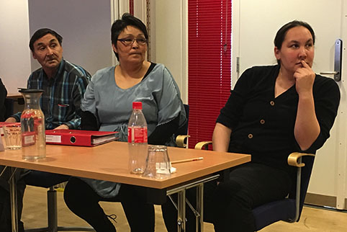
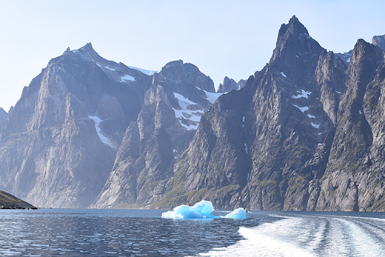
SIK-p aningaasaateqarfii
Qaammarsaanermut Ilinniartitaanermullu Aningaasaateqarfik (QIA)
Feeriamut Aningaasaateqarfik
Isumaginninnermut Aningaasaateqarfiit
Ôdâq Olsenip Aningaasaateqarfia

Slide 9
Sooq SIK-mut ilaasortaasariaqarpit?
Pinngitsaaliissutaanngilaq. Kisianni tuusintillit arlallit ilaasortaanissaq silatusaarnerutippaat pingaartumik uku pillugit:
Akissarsiatigut sulinermilu atugassarititaasutigut
pitsanngorsaajuarnissaq.
Suleqatinik tapersersoqatissaqartuarnissaq.
Siunnersortissaqarnissaq illersortissaqarnissarlu.

Slide 10
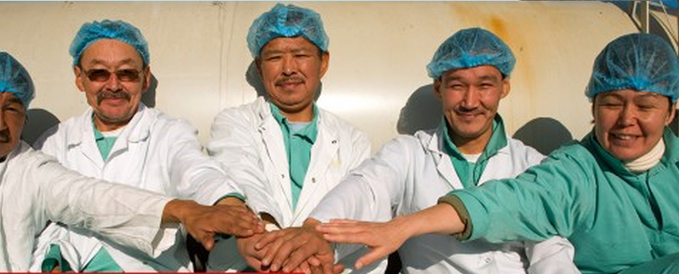
Sooq SIK-mut ilaasortaasariaqarpit?
Ataatsimoorutta nukittunerussagatta!

